Slide 1
算法训练平台系统需求规格说明书
组员：仲世哲 赵一帆 白鹏飞

Slide 2
目录
1.引言
2.系统概述
3.系统功能需求
4.工作分解结构
5.可靠性与可用性需求

Slide 3

一、引言
1.编写目的
2.背景

Slide 4
1.编写目的
我们将开发一款由注册用户共享的算法训练平台系统，系统基本功能包括：资源上传、检索、资源审核与管理、算法问题主题知识论坛；系统的特色功能包括：在线笔记（及笔记下载）、线上编辑器、OJ答题、发布博客、发现附近的人（交流技术）；该平台上均为免费资源，用户上传资源时有公共资源区和私密区；开发者将通过投递广告的方式盈利，这也充分考虑了目标用户人群的经济水平状况；平台支持扫码登录，操作简单，方便快捷；网页风格朴素简洁，快速上手，易掌握。该系统意在帮助与计算机专业相关的大学生学习算法、拓展思维，开阔思维。

Slide 5
2.背景
随着互联网时代的兴起，我们也迎来了知识付费时代的浪潮，越来越多的知识性、技术性的问答平台应运而生（如小猿搜题、博客园、知乎等），迅速占领技术性市场，获得了用户青睐。计算机科学迅猛发展，大学生在学习专业知识上出现的问题却日益突出，因此开发一款与专业技术有关的算法训练平台系统显得尤为重要。

Slide 6
二、系统概述
1.目标
2.系统描述

Slide 7
1.目标
算法问题出现在各种领域的现实世界的决策过程中，例如寻找最少浪费的方式来削减原材料，选择投资和投资组合，选择资产支持资产证券化，和生成密钥为Merkle-Hellman和其他算法密码系统。它是组合优化学科中一个经典而著名的问题，它的研究价值不言而喻，吸引了众多专家学者从各个角度开展对其的研究工作，各种算法设计思想也应运而生。
该系统正是提供了为深入了解学习这一有价值的问题而设立的更专业的资源平台，平台搜集了各种关于算法问题的资料，上传至平台供用户学习，针对算法问题提供一个完备的知识体系结构，便于用户深入理解、思考。不仅仅是一个学习的平台，也是发现道友、交流技术的人的机会。
团队最终设计一款由注册用户共享的算法问题训练平台系统（网页版），系统具有资源上传、检索、资源审核与管理、算法问题主题知识论坛、线上笔记、在线练习、在线编译器、发现附近的人、发布博客等功能；以及算法问题训练平台系统调研报告，关于用户对知识性平台使用的体验和感受的调查分析总结。
总结：该平台致力于解决算法问题的资源平台，并提供了丰富的资料和功能，包括资源上传、检索、审核与管理、论坛、在线笔记、练习和编译器等。同时，团队还设计了一款基于用户共享的算法问题训练平台系统，并进行了用户体验调查与分析。

Slide 8
2.系统描述
由于知识性平台须有上传资源、检索、论坛等基本功能，所以在获取系统扩展功能时，准备采用深入访谈、问卷调研、用户日志研究、快速原型研究四种方法进行用户需求的获取；前期在已知基本功能的基础上进行快速原型模型设计，让用户能看到实体，与用户交流该界面等细节，再根据前三种方法获得的用户需求，继续加工设计快速原型，不断完善其功能，完善的过程中不断与用户交流讨论，已得到最好的设计效果；中期进行设计开发，这需要很长一段时间；后期进行成品的测试以及线上推广。特色与创新点：算法问题知识平台，含有笔记，论坛，视频学习功能，也可给开发者反馈问题。包含知识面广，可便捷检索各种文献资料，为学习算法问题提供了一个很好地平台。

Slide 9
三、系统功能需求
1.需求概述
2.数据流图
3.数据字典
4.ER图
5.软件系统状态图
6.用例图
7.功能分析（四象限）
8. UML模型

Slide 10
1.需求概述
资源管理模块允许用户上传、分类和删除资源，并由管理员进行审核。
论坛模块提供了用户交流的平台，并根据用户所在地区推送相关帖子和资源。
笔记模块允许用户在线记录学习笔记，并查看其他用户的笔记。
题库模块使用户能够练习编程题目。
网站不收取用户费用，而是通过在界面中投放广告来获取收益。
网站的界面设计简洁美观，操作简便，为用户提供良好的交互体验。

Slide 11
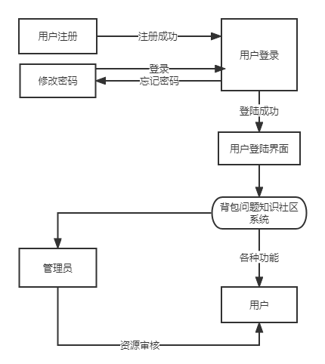
2.数据流图

Slide 12
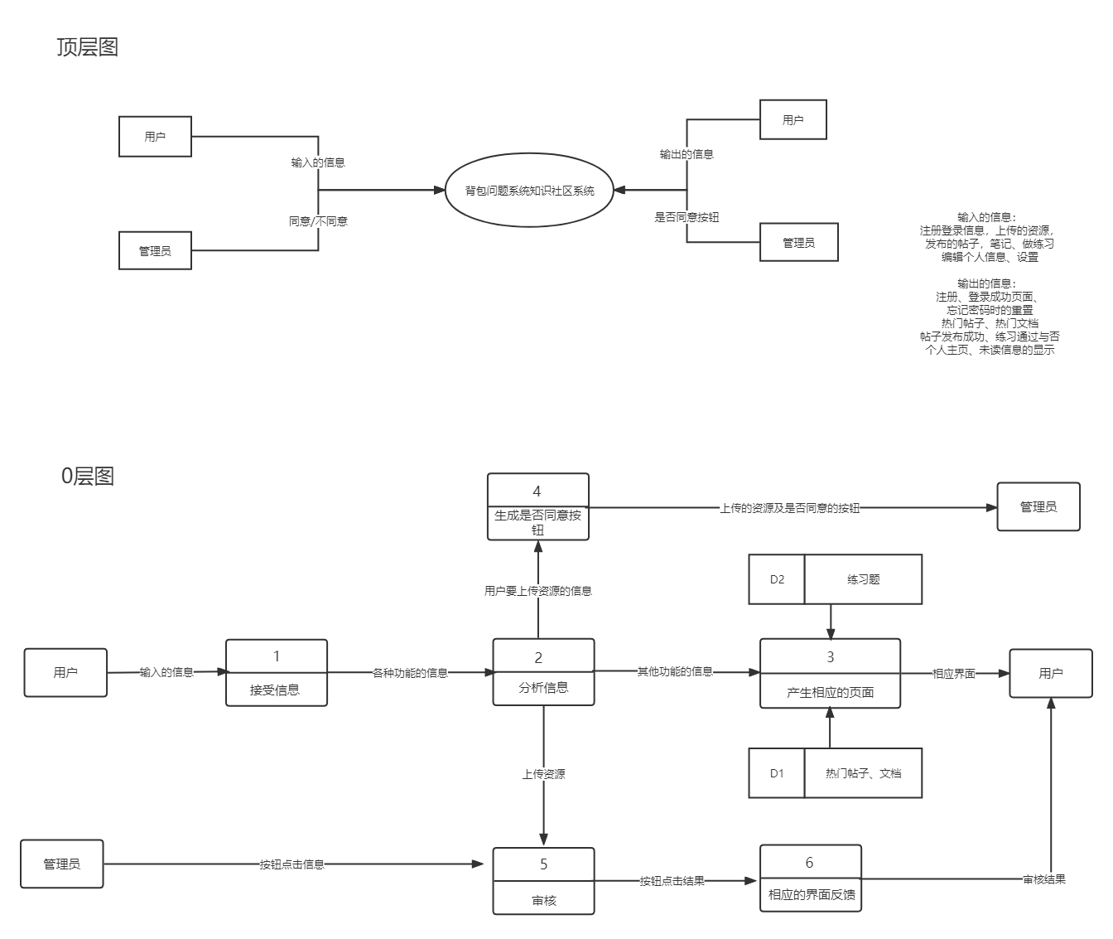

Slide 13
3.数据字典
数据字典是一种通用的程序设计方法。可以认为，不论什么程序，都是为了处理一定的主体，这里的主体可能是人员、商品（超子）、网页、接口、数据库表、甚至需求分析等等。当主体有很多的属性，每种属性有很多的取值，而且属性的数量和属性取值的数量是不断变化的，特别是当这些数量的变化很快时，就应该考虑引入数据字典的设计方法。

Slide 14
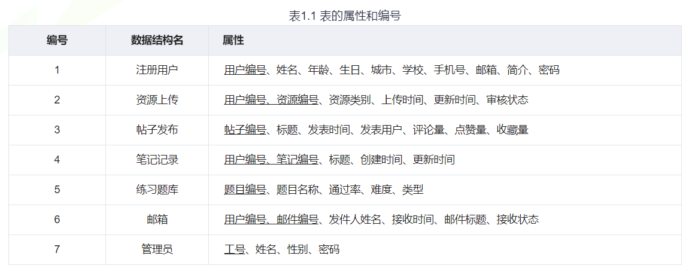
1、数据结构
根据课程题目的要求，经需求分析，需用到七个表，分别为注册用户表，资源上传表，帖子发布表，笔记记录表，练习题库表，邮件接收表，系统管理员表。详细属性及其主码如小表所示，其中加下划线的为该表的主码。

Slide 15
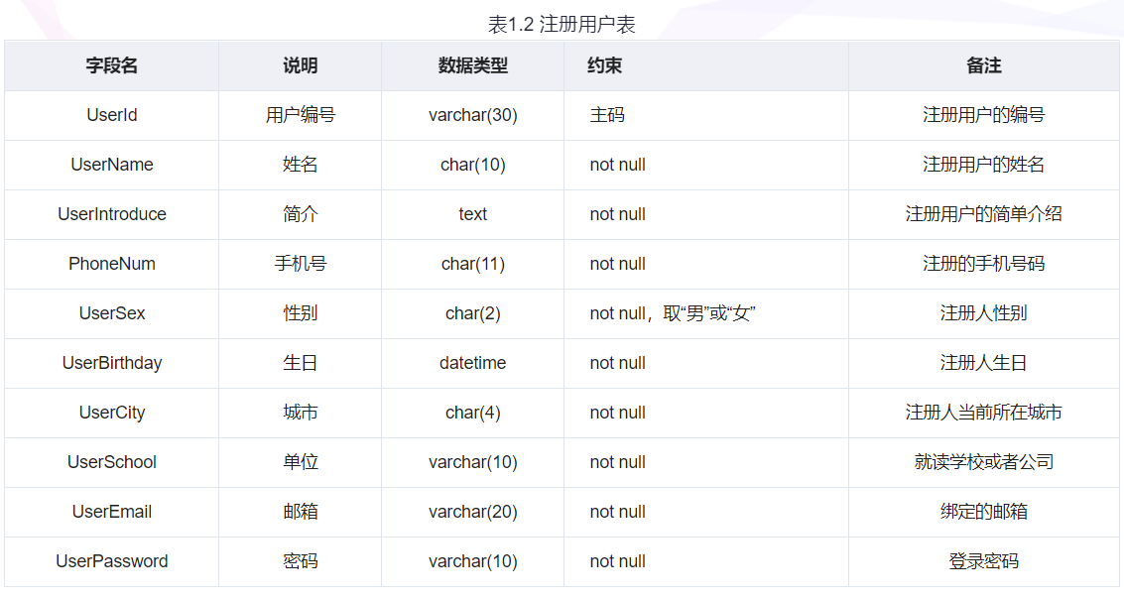
（1）注册用户表

Slide 16
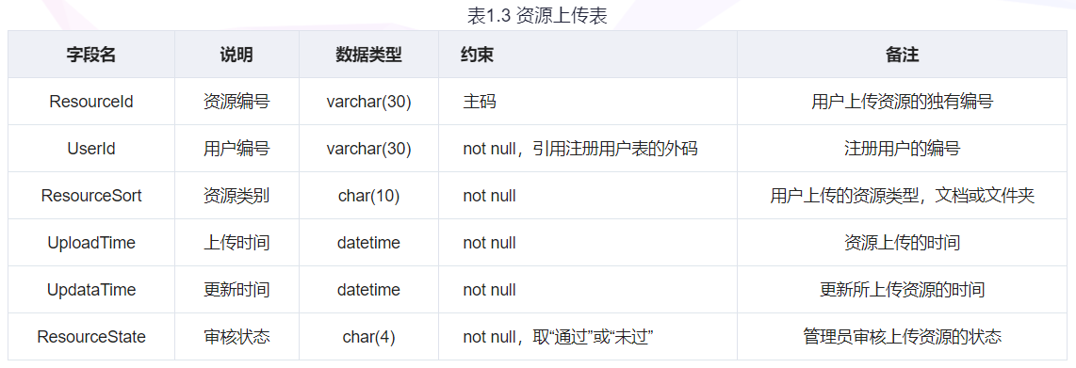
（2）资源上传表

Slide 17
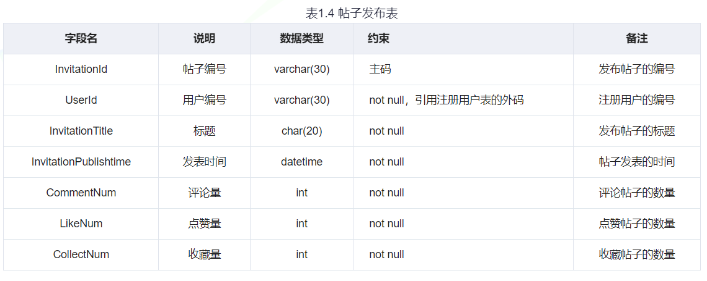
（3）帖子发布表

Slide 18
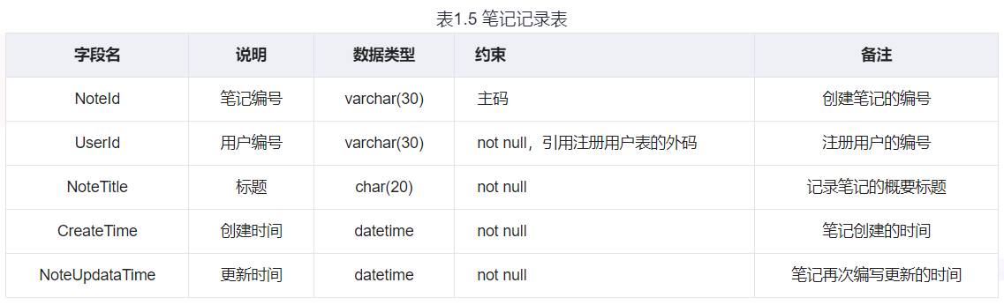
（4）笔记记录表

Slide 19
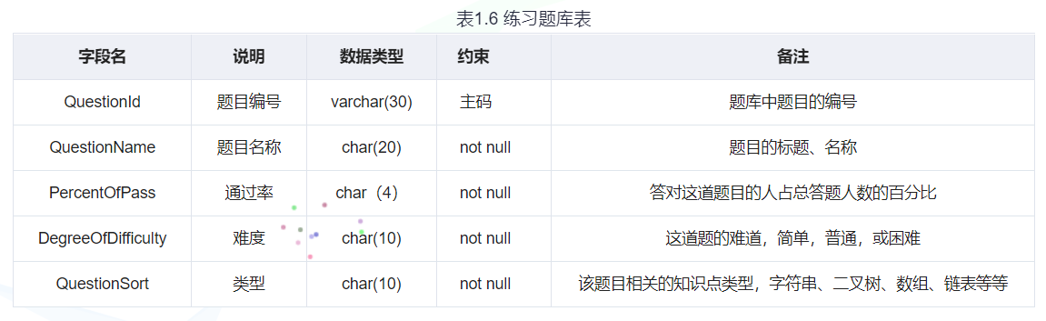
（5）练习题库表

Slide 20
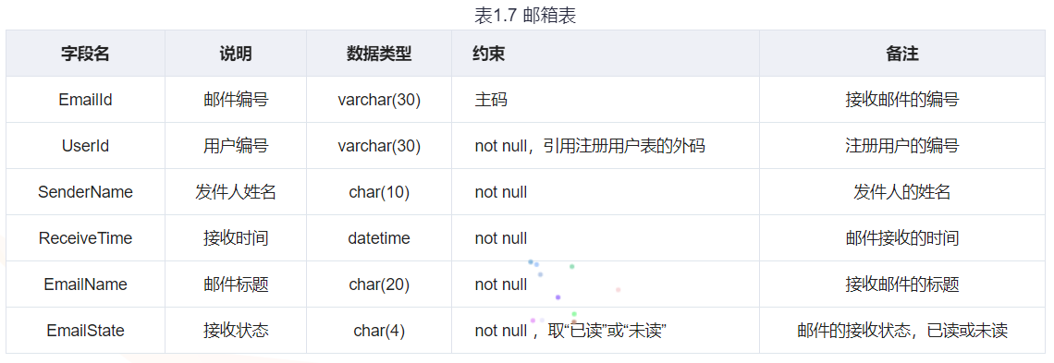
（6）邮箱表

Slide 21
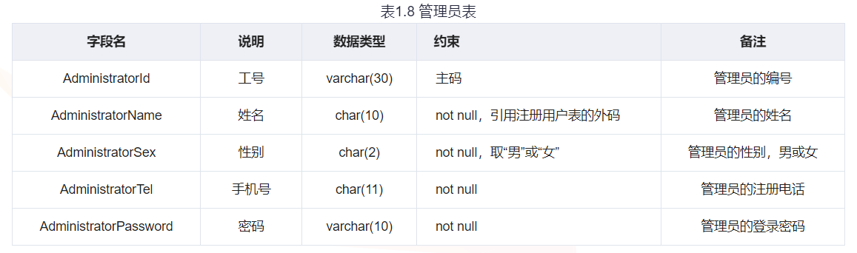
（7）管理员表

Slide 22
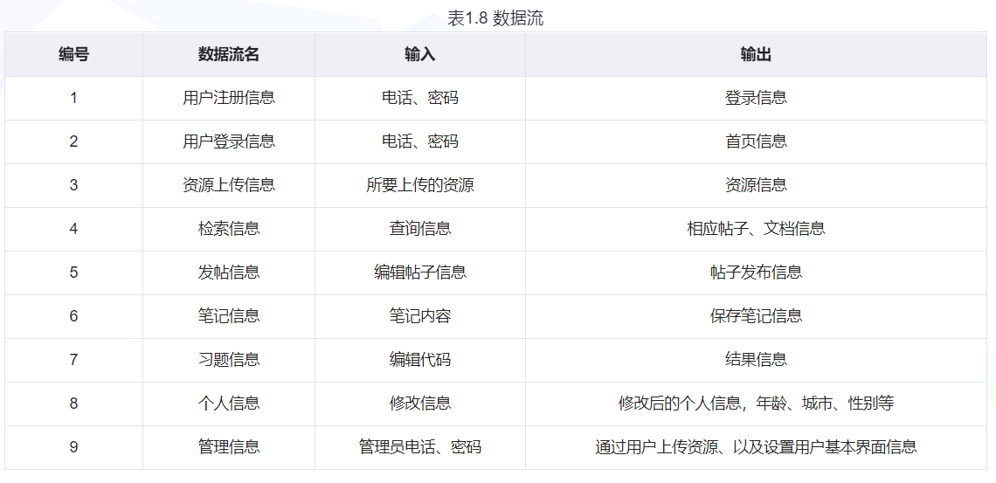
2、数据流

Slide 23
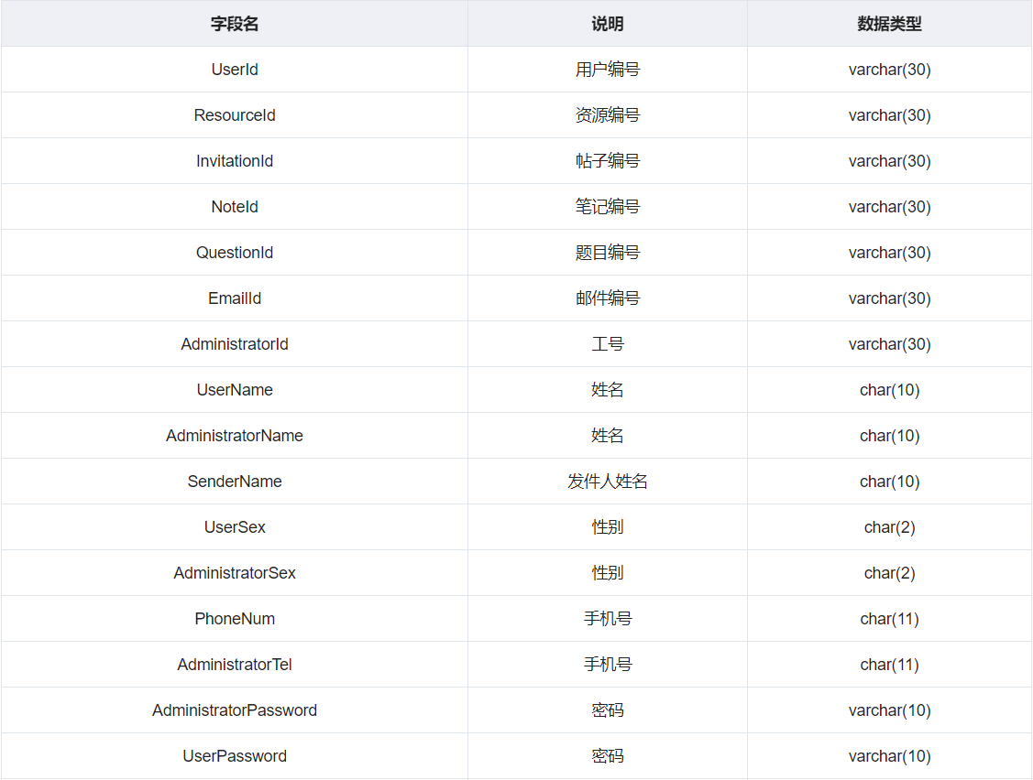
3、数据项

Slide 24
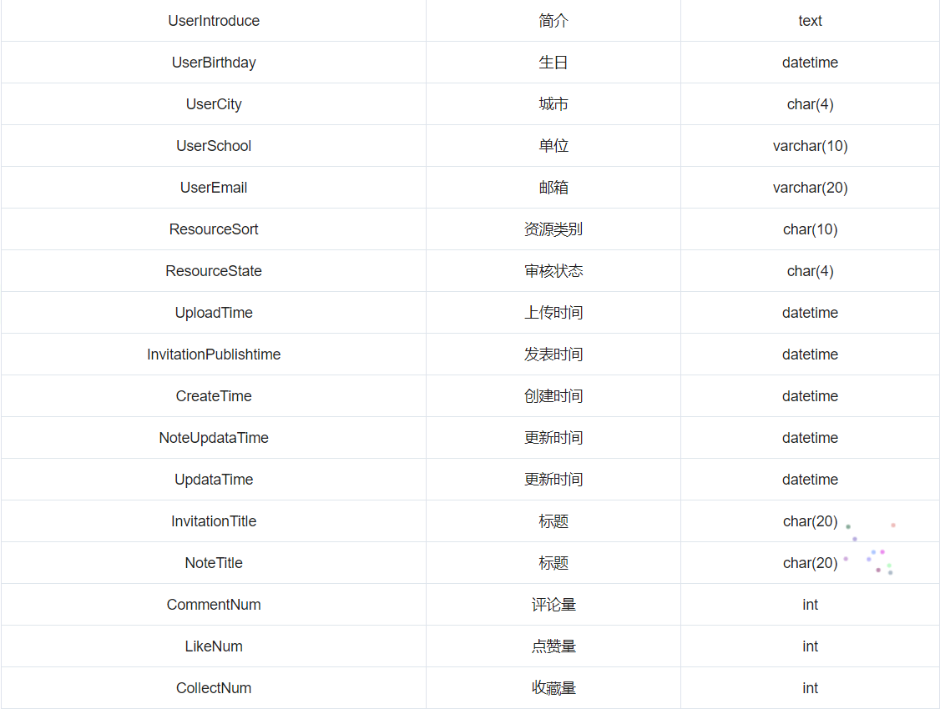
3、数据项

Slide 25
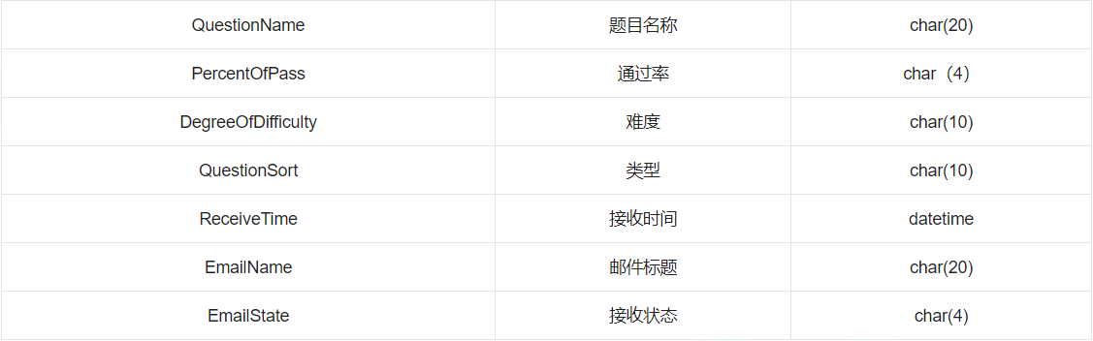
3、数据项

Slide 26
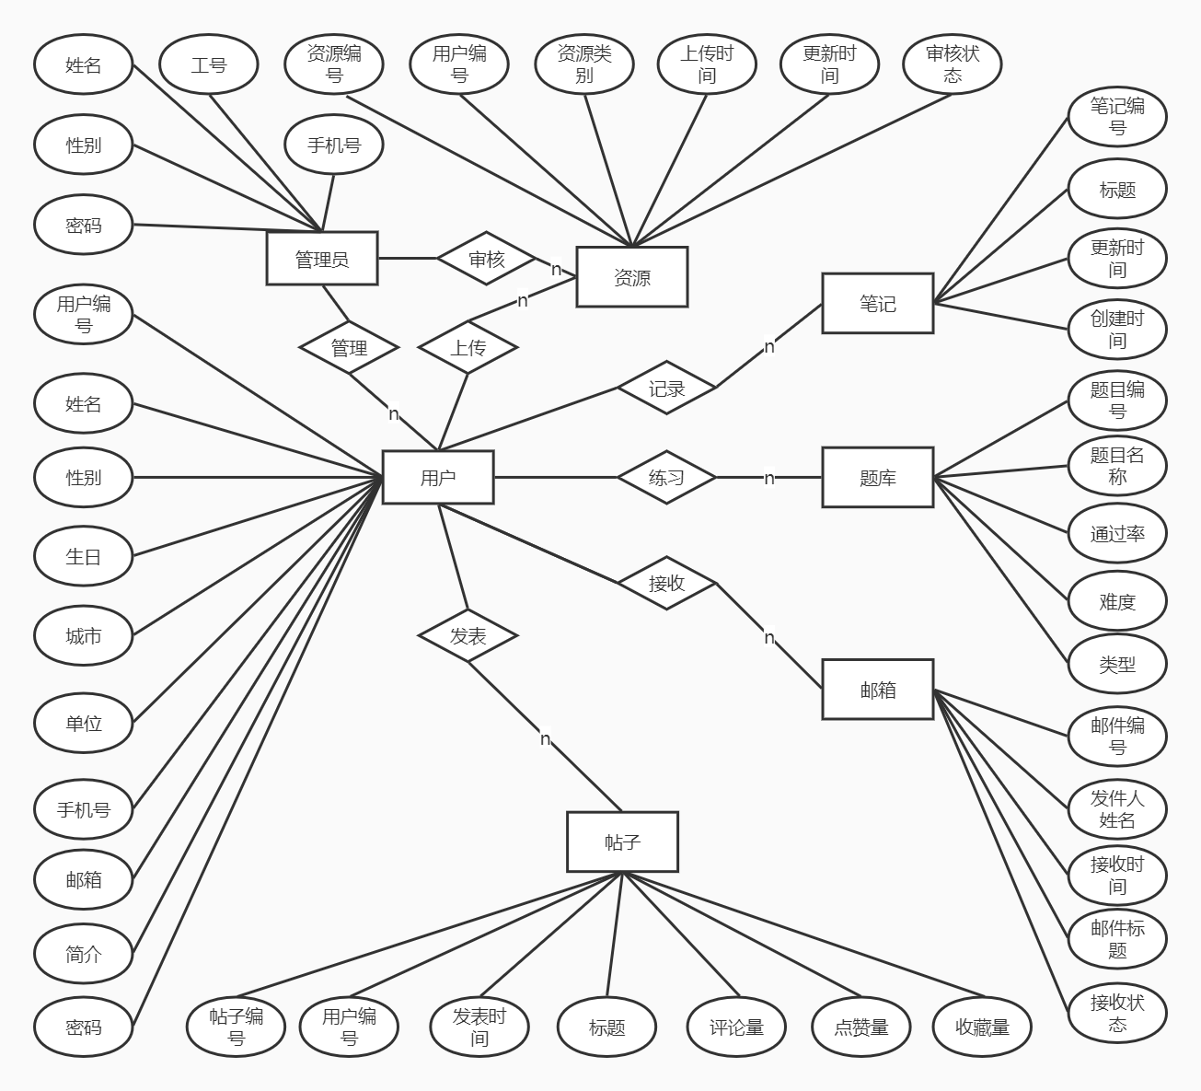
4.ER图
概念模型是对信息世界的建模。所以概念模型能够方便、准确地表示信息世界中的常用概念。概念模型有很多种表示方法，其中最常用的是 P.P.S.Chen 于 1976 年提出的 实体-联系 方法（Entity Relationship Approach）。该方法用E-R图来描述现实世界的概念模型，称为实体-联系模型（Entity-Relationship Model，E-R模型）。

Slide 27
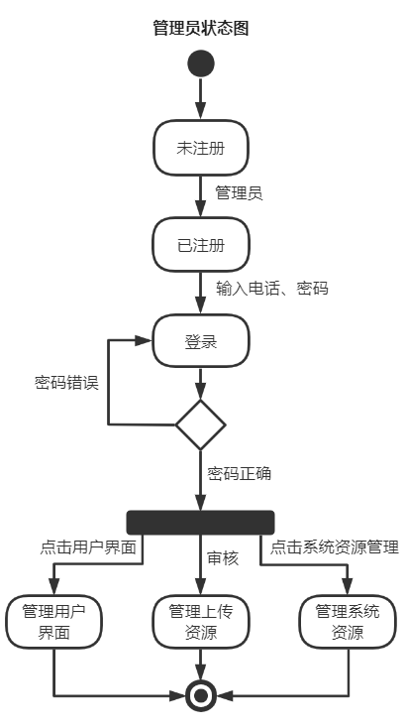
5.软件系统状态图
1、管理员转换图
通过描绘系统的状态及引起系统状态转换的事件，来表示系统的行为。状态图还指明了作为特定事件的结果系统将做哪些动作，因此状态图提供了行为建模机制。

Slide 28
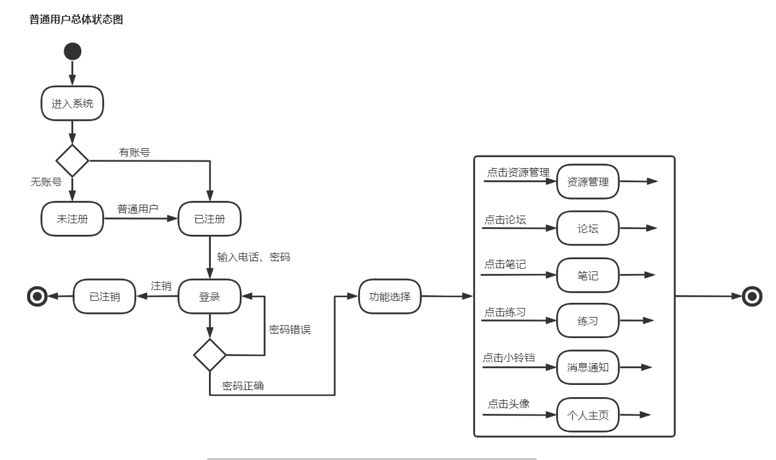
2、普通用户状态图

Slide 29
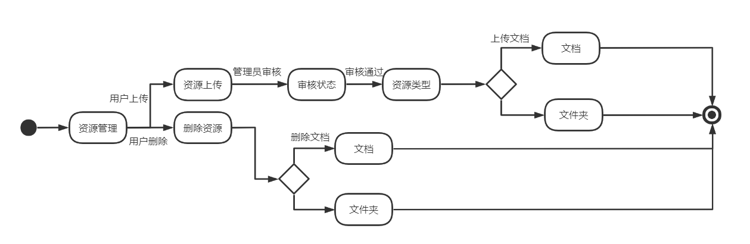
2.1资源管理

Slide 30
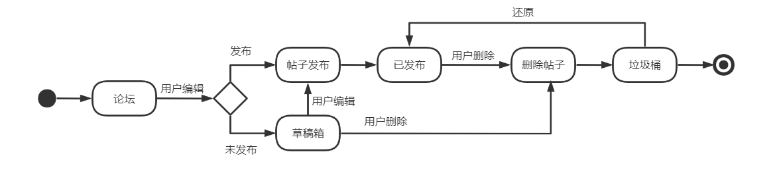
2.2论坛

Slide 31
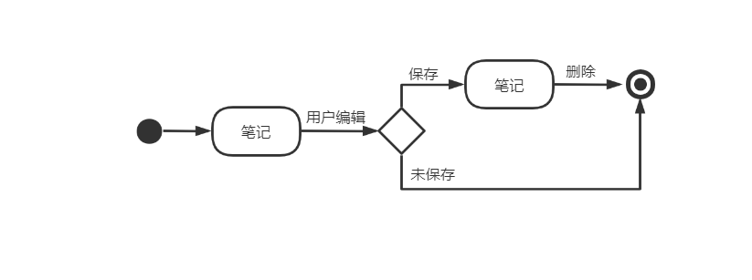
2.3笔记

Slide 32
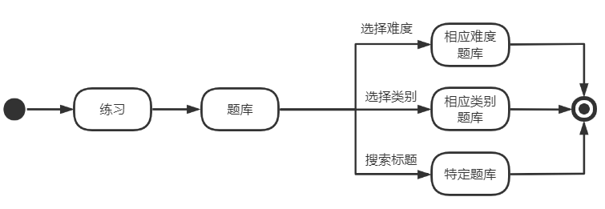
2.4练习

Slide 33
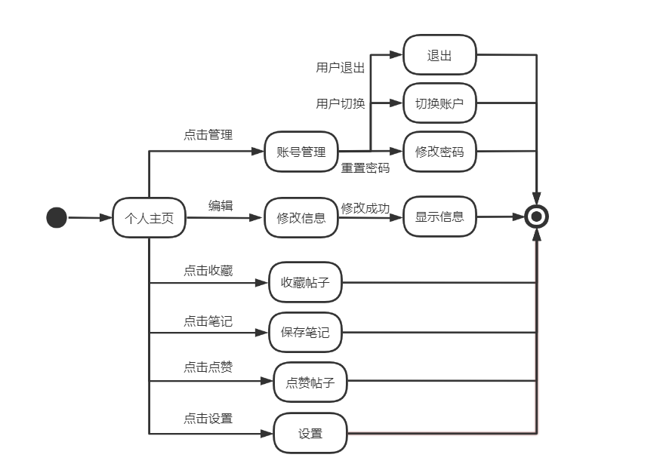
2.5个人信息

Slide 34
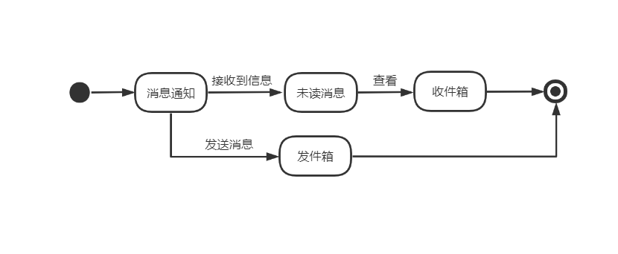
2.6消息通知

Slide 35
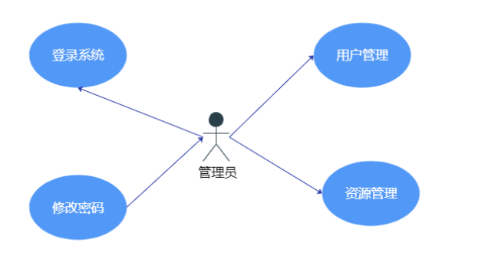
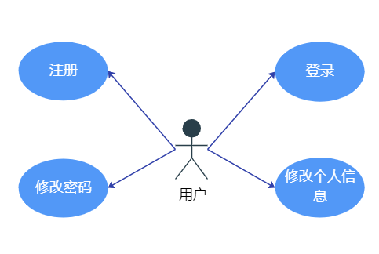
6.用例图
1.管理员
2．普通用户
系统管理员首先可以注册登录，系统只有一个超级管理员，管理员可以有多个，超级管理员可以进行用户管理，可给用户授权成为管理员，文献资源也要由管理员审核后才能上传。
用户使用电话或邮箱注册，注册完成后登录，然后服务端对用户名和密码进行验证，验证通过即登录成功，进入首页。用户可以修改密码，修改个人信息等。

Slide 36
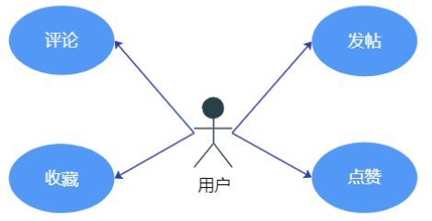
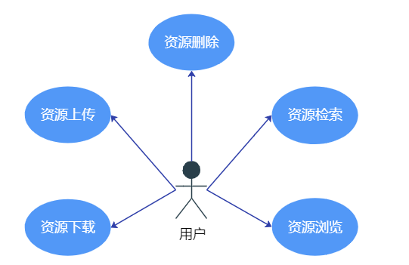
6.用例图
3．社区模块
4.资源模块
用户发帖时可以设置公开或私密，公开的帖子，其他用户可以看到，也可以点赞、评论和收藏，用户间可以相互交流学习，提供了一个资源丰富的社区平台。
资源模块，用户可以在此浏览所有通过审核的资源，包括数据集，代码以及相关文献，同时用户也可以上传自己的相关资源。

Slide 37
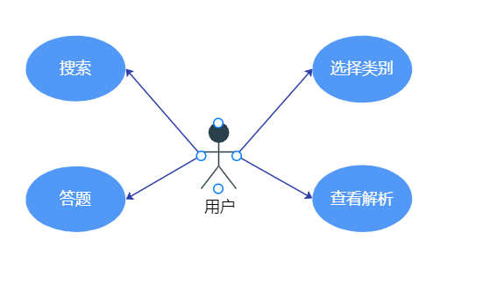
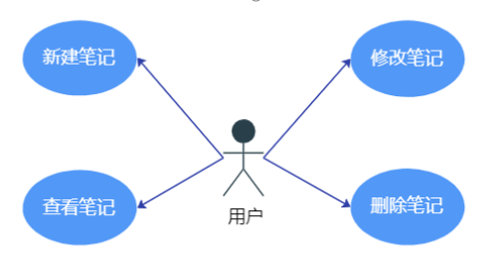
6.用例图
5．题库模块
6.笔记模块
用户可以根据自己的喜好选择题库，进行练习，每道题都会有相应的解析，还可以记录笔记，将自己对这部分知识点的理解记录下来，有丰富的学习资料，可以帮助用户理解的更深入并更好地掌握。
笔记模块，用户可根据自己对知识的掌握程度记录笔记并记录学习心得，可帮助用户更好的巩固和学习知识点。

Slide 38
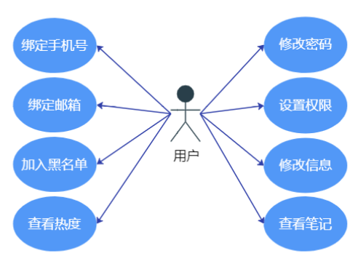
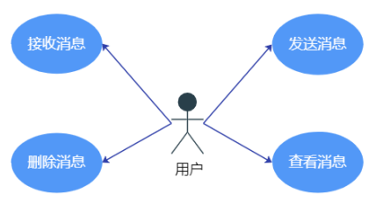
6.用例图
7.个人信息
8.消息模块
个人信息模块，用户可以修改一些自己的个人信息，并对联系人进行拉黑操作，对自己的个人信息和发布的帖子设置权限，还可以查看笔记，个人热度，自己收藏的帖子和关注的博主等。
消息模块，用户可选择接收某人的信息，显示未读信息并可选择一键已读或一个个地点开查看，对已接收的邮件进行删除操作。

Slide 39
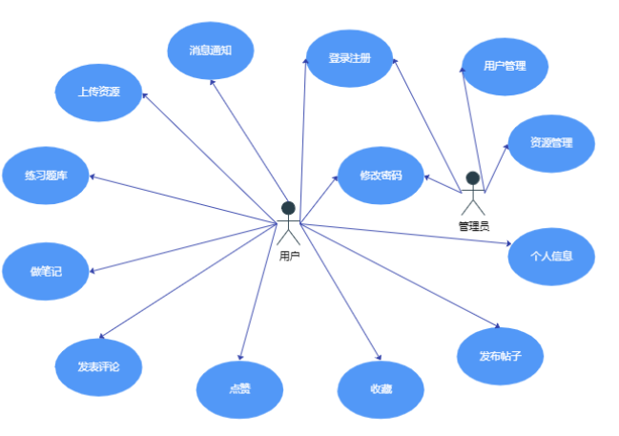
6.用例图
9.总用例图

Slide 40
7.功能分析（四象限）
3.7.1 四象限介绍
一个团队的资源有限，要保证投入得到较大的回报，就可以考虑用四个象限来划分产品功能的特点，以便更准确地、理性地了解我们产品的核心价值，从而优化投资策略。要把用户从竞争对手那里吸引过来，团队自己的产品要有一个差异化的焦点，在这个焦点上，我们的团队能做得比别人好10倍，高一个数量级，这种功能又叫杀手功能，其他功能也很重要，但是它们都是(相对来说)外围的。产品也许有很多功能，但是应该只有一两个功能是杀手级的。于是我们有了两种不同类型的功能:杀手功能(Core)/外围功能(Context)。
除此之外，我们的竞争对手和用户已经决定了一些此类产品必须要满足的需求，不能满足这些需求，产品就入不了用户和评论员的法眼，当然，还有许多功能是辅助性的。这样，我们又得到另一种划分：必要需求（Mission Critical）/辅助需求（Enabling）。

Slide 41
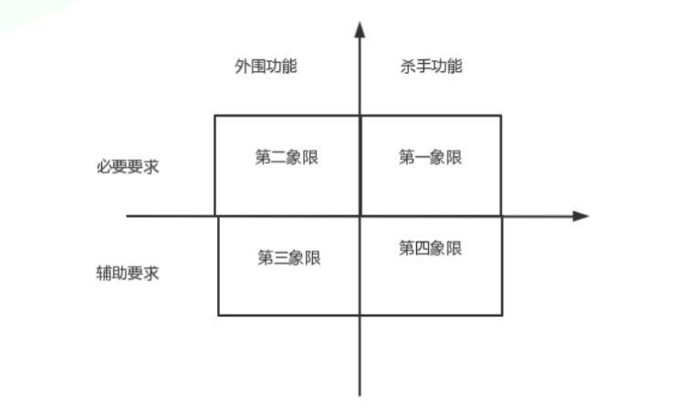
7.功能分析（四象限）
对四个象限的不同建议：
第一象限：建议采取“差异化”的办法，全力以赴投资在这个领域。
第二象限：建议采取“抵消”的办法，快速地达到“和别人差不多”，对于大家都特别着重的功能，采取“优化”的办法，达到行业最佳。
第三象限：建议采取“维持”的办法，以最低代价维持测功能。
第四象限：建议采取“维持”的办法，或者现在“不做”，等待好的时机或者小规模实验。

Slide 42
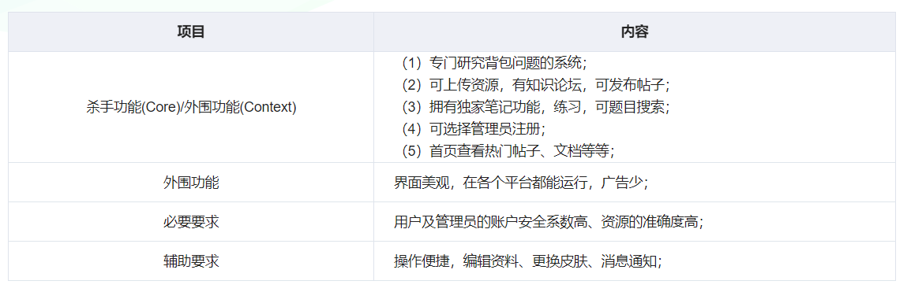
7.功能分析（四象限）
3.7.2 本团队项目功能分析

Slide 43
8.UML模型
UML中的图可以分成两大类：结构图 、行为图；
UML结构图：表示系统的静态方面，描述系统的主要结构因此而稳定的那部分，静态结构图主要包括类图、对象图、组件图、部署图；
UML行为图：属于系统的动态部分，另一部分是系统的结构图。行为图捕捉系统的静态方面。主要包括：用例图、时序图、协作图、状态图、活动图；
对象模型：对用例模型进行分析，把系统分解成互相协作的分析类，通过类图或对象图描述对象、对象的属性、对象间的关系，是系统的静态模型；

Slide 44
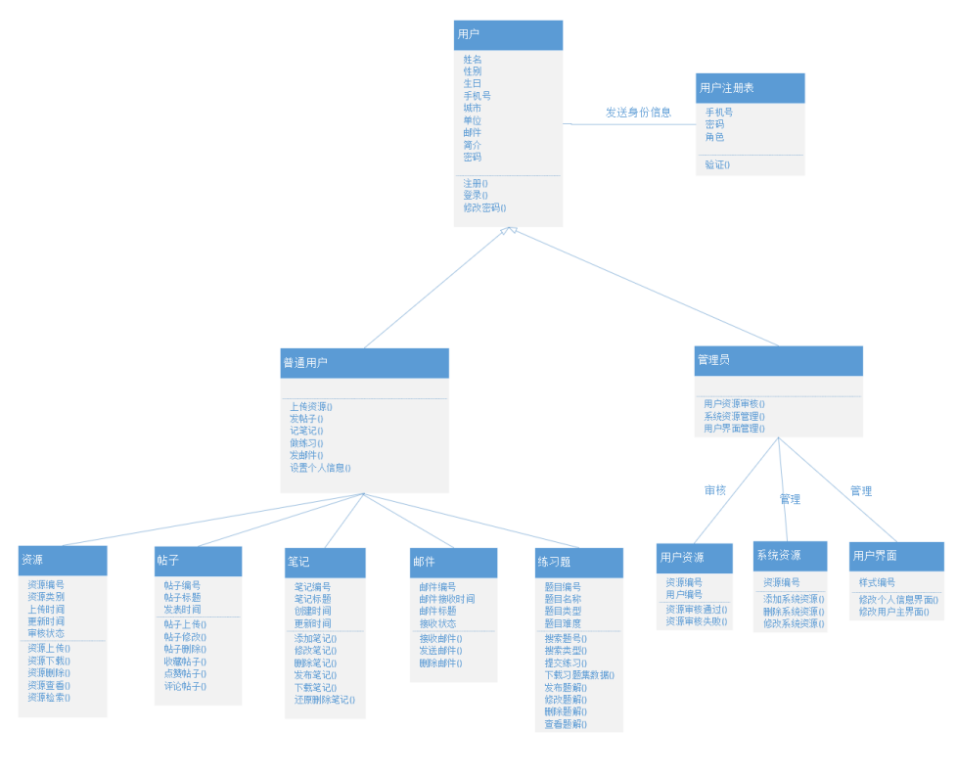
8.UML模型
系统类图如下：

Slide 45
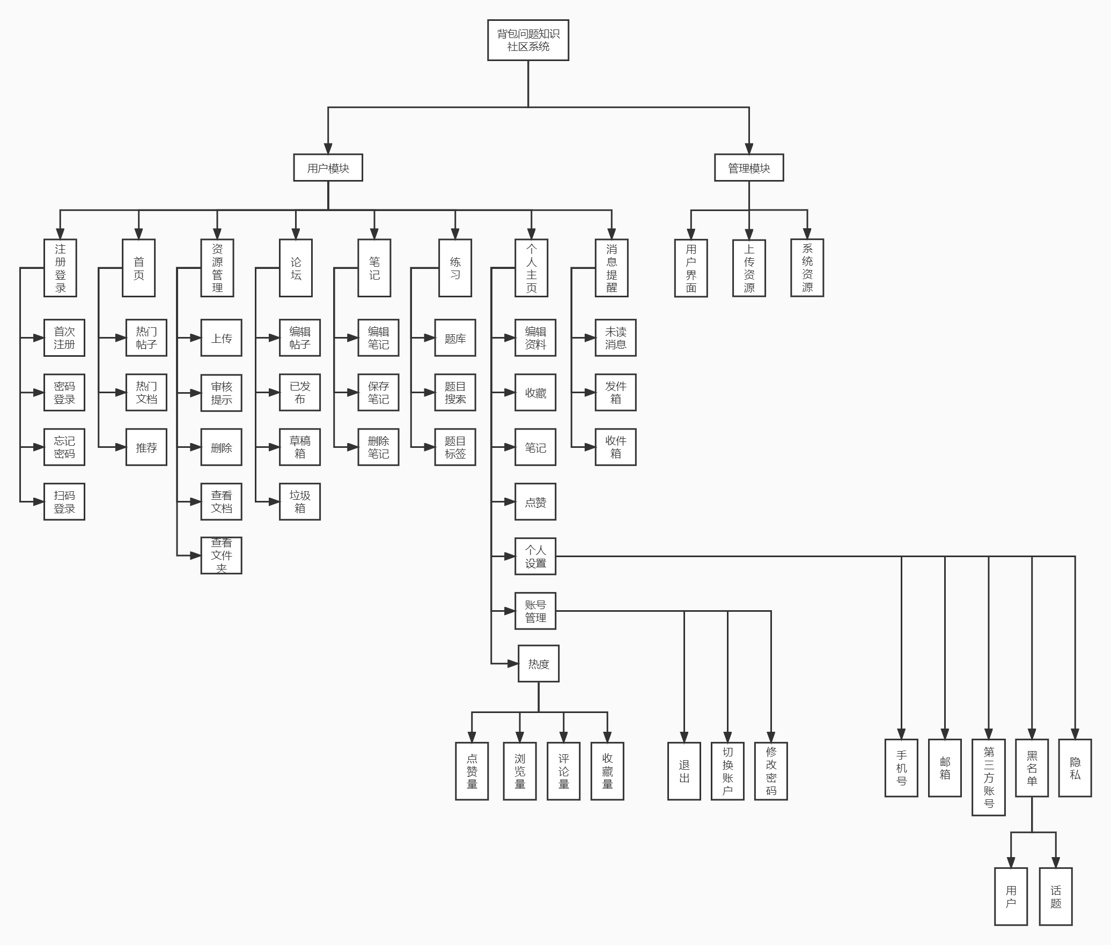
四、工作分解结构
1.WBS

Slide 46
五.可靠性与可用性需求
1. 性能需求
2.安全性需求

Slide 47
1.性能需求
由于此算法训练平台系统是在线使用系统，其处理能力主要考虑系统能承载的最大并发用户数。为了能够快捷地提供在线服务，系统应该能够快速地响应在线服务的请求。用户最终得到结果的响应时间除了与系统响应速度有关外，还与网络状况有关。因此对Web服务器端需要较高的要求。
2.安全性需求
如果系统账号出现纰漏，为软件参与者造成重大损失，这是最麻烦的。还有如果系统被注入或被黑客攻入，软件宕机，为软件用户造成重大损失，为运营方造成重大市场影响，这也是最可怕的。所以安全性需求是运营方、运营方网管、运营人员的基本需求。

